Slide 1
while 연습하기 5주차_01_01
한 동 대 학 교
김경미 교수

Slide 2
학습목표
while() 다양하게 활용하기
원하는 과정을 반복하기

Slide 3
반복문의 흐름
False
Condition?
True
statements

Slide 4
연습문제 1
while문을 사용하여 1~100사이의 5의 배수를 출력하시오

Slide 5
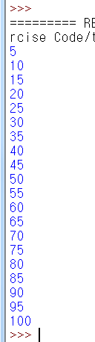
연습문제 1, 코드
# 1~100사이의 5의 배수
i = 1
n = 1
while n < 100:
n = i * 5
i = i + 1
print(n)

Slide 6
연습문제 2
while문을 사용하여,
입력 받은 값이 99999가 아닌 경우에 while안의 블록을 실행한다
블록 내에서는 입력 받은 수 만큼 반복 출력한다

Slide 7
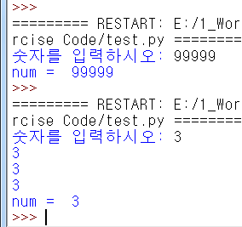
연습문제 2, 코드
# 조건에 따른 while문 실행
num = int(input("숫자를 입력하시오: "))
if num != 99999 :
i = 0
while i < num :
print(num)
i = i+1
print("num = ", num)

Slide 8
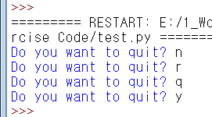
while문을 사용, 원하는 값 입력 받기 1
# 사용자가 종료를 요청할 때("y" 입력) 까지 반복하기
quit = "n"
while quit != "y" :
quit = input ("Do you want to quit? ")

Slide 9
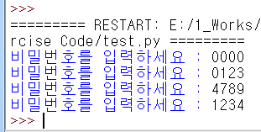
while문을 사용, 원하는 값 입력 받기 2
# 맞는 패스워드를 입력 할 때 까지 반복하기
pwd = "????"
while pwd != "1234" :
pwd = input ("비밀번호를 입력하세요 : ")

Slide 10
연습문제 3
입력 받은 패스워드가 111이거나, 입력 받은 횟수가 5회 이상이면 반복문을 종료하는 코드를 쓰시오

Slide 11
연습문제 3, 코드
pwd = "????“
count = 1
while pwd != "1111" and count <= 5 :
pwd = input ("비밀번호를 입력하세요 : ")
count=count+1

Slide 12
강의 요약
while() 다양하게 활용하기
조건에 따른 while문 사용하기

Slide 13
목표 달성 질문
원하지 않은 값이 입력되면 계속 재입력 받으려면 어떤 구문을 사용해야 하는지 설명하시오
1부터 100미만의 짝수를 모두 출력하는 while, for 문을 쓰시오

Slide 14
감사합니다
5주차_01_01 while 연습하기

